Slide 1

学期项目展示 CMS(内容管理系统)
开发者: 李昂
学号：2016207318
技术应用:
Spring MVC
Hibernate
MySQL
HTML5

Slide 2
目录
前台页面
1.首页；2.发布会 ；3.新闻；4.产品；5.视频；6.查询；
后台管理页面
1.发布会管理 ；2.新闻管理；3.产品管理；
4.视频管理；5.广告管理；6.用户管理；
7.视频图片上传；8.查询；

Slide 3
项目概述
一个科技资讯网站：
包括前台和网站的后台管理系统
前台:
用户可以浏览: 发布会；新闻；产品；视频；
用户可以搜索相应的内容；
后台管理系统:
管理员可以添加或编辑 发布会，新闻，产品，视频，广告的内容;
可以设置这些内容的浏览权限
可以管理用户
可以上传图片或视频

Slide 4
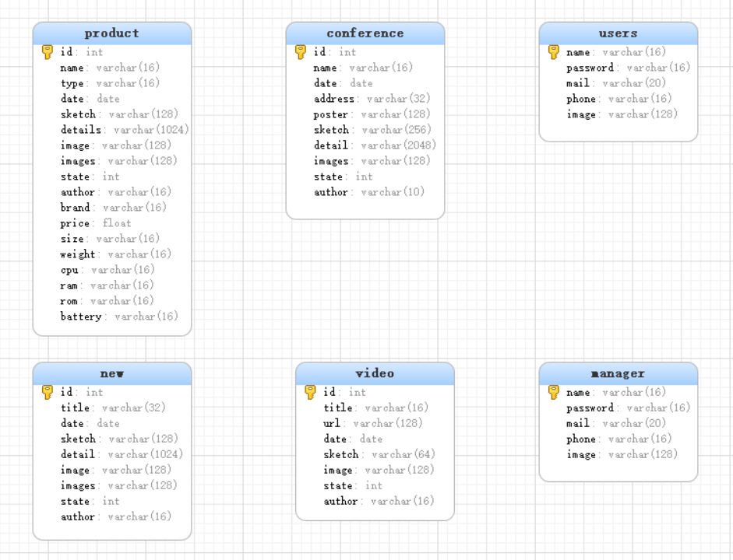
数据库关系图

Slide 5
主要业务模块
TECH
前台
后台
用户
内容展示
管理员
用户管理
内容管理
产品
发布会
资讯
增删改查
增删改查
登入登出
修改账户信息
注册
登入登出
修改账户信息
注册
产品
发布会
资讯
广告
手机
电脑
周边
新闻
视频
手机
电脑
周边
新闻
视频

Slide 6
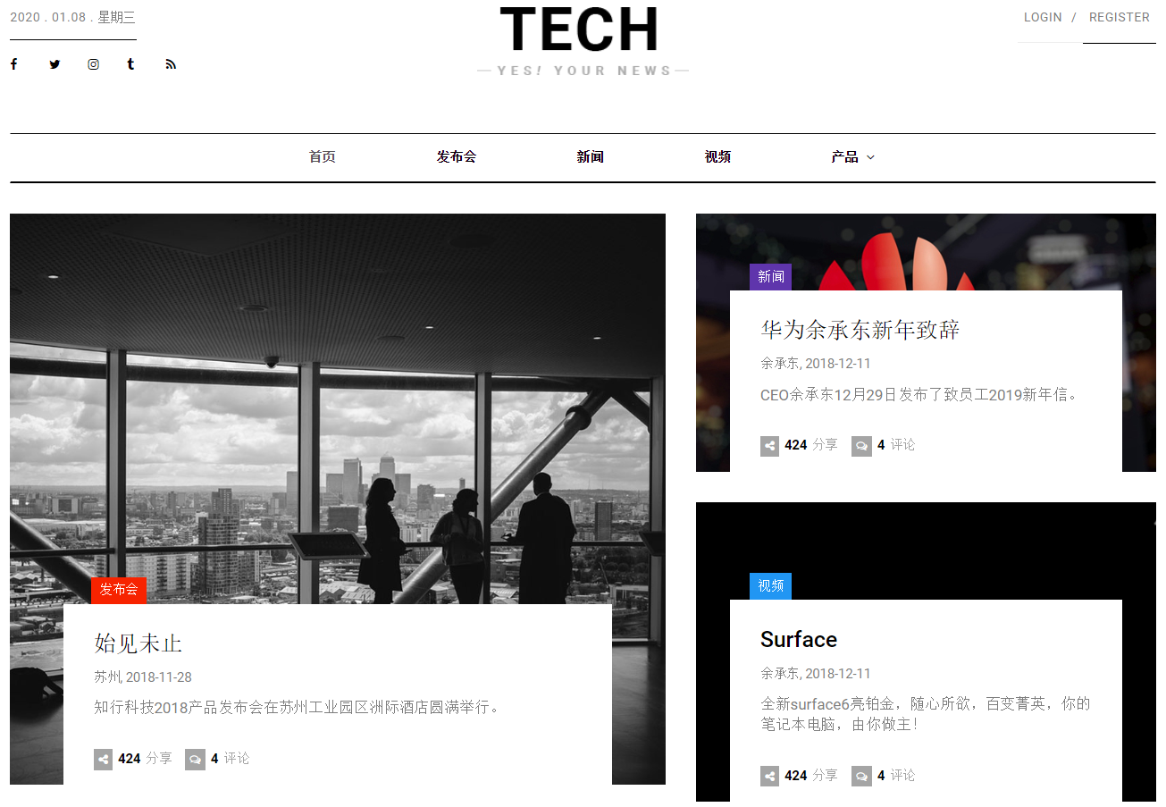
前台-首页

Slide 7
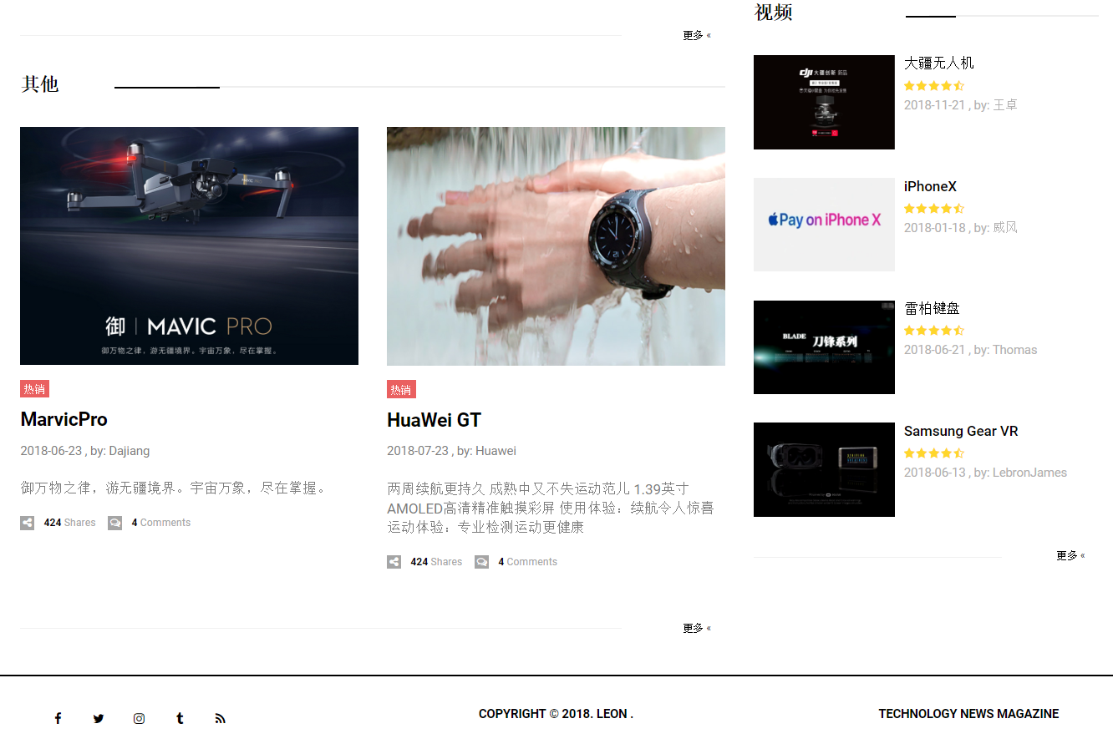
前台-首页

Slide 8
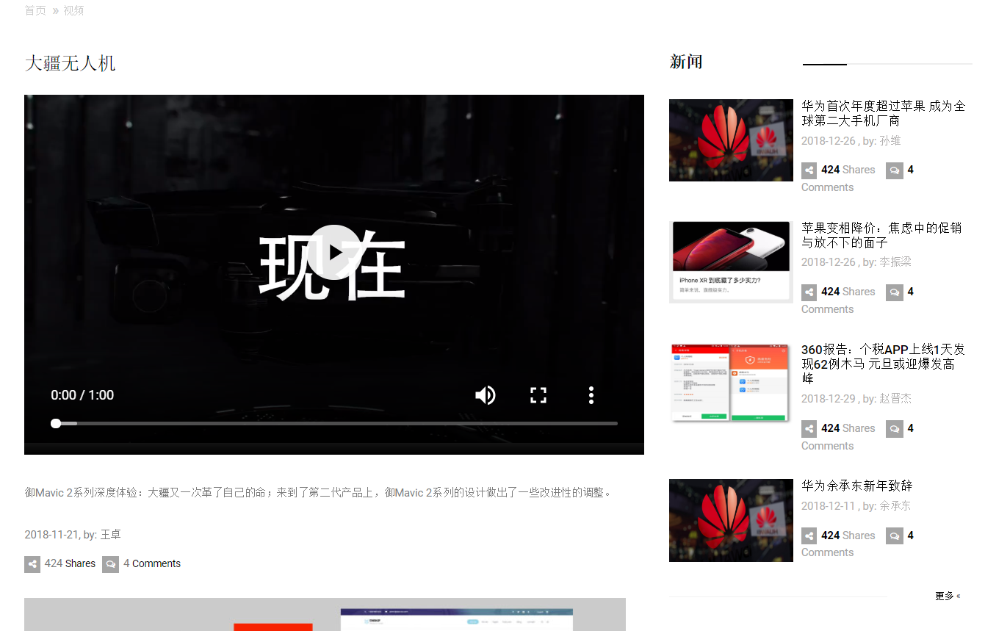
前台-视频

Slide 9
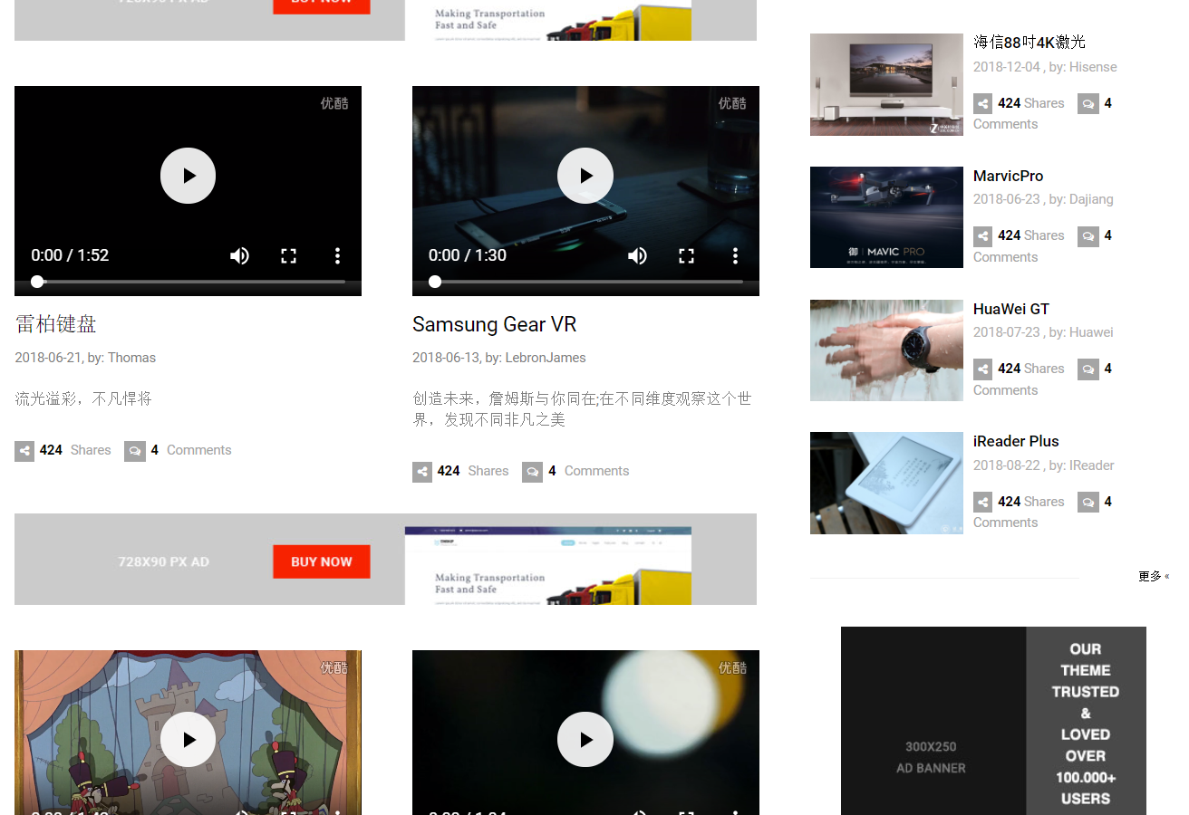
前台-视频

Slide 10
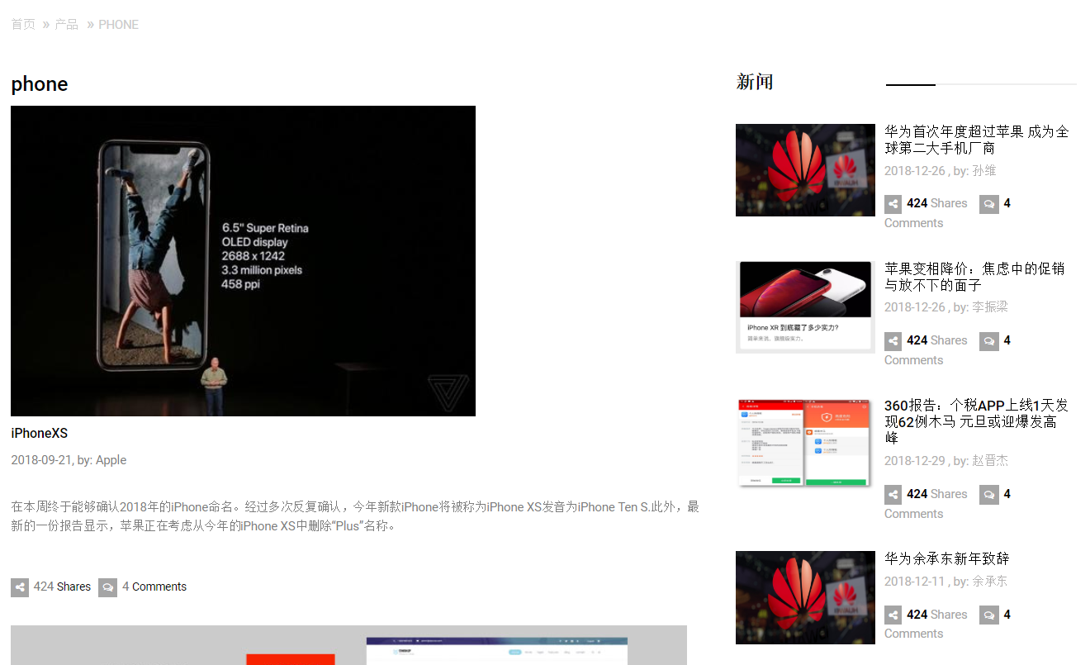
前台-产品-手机

Slide 11
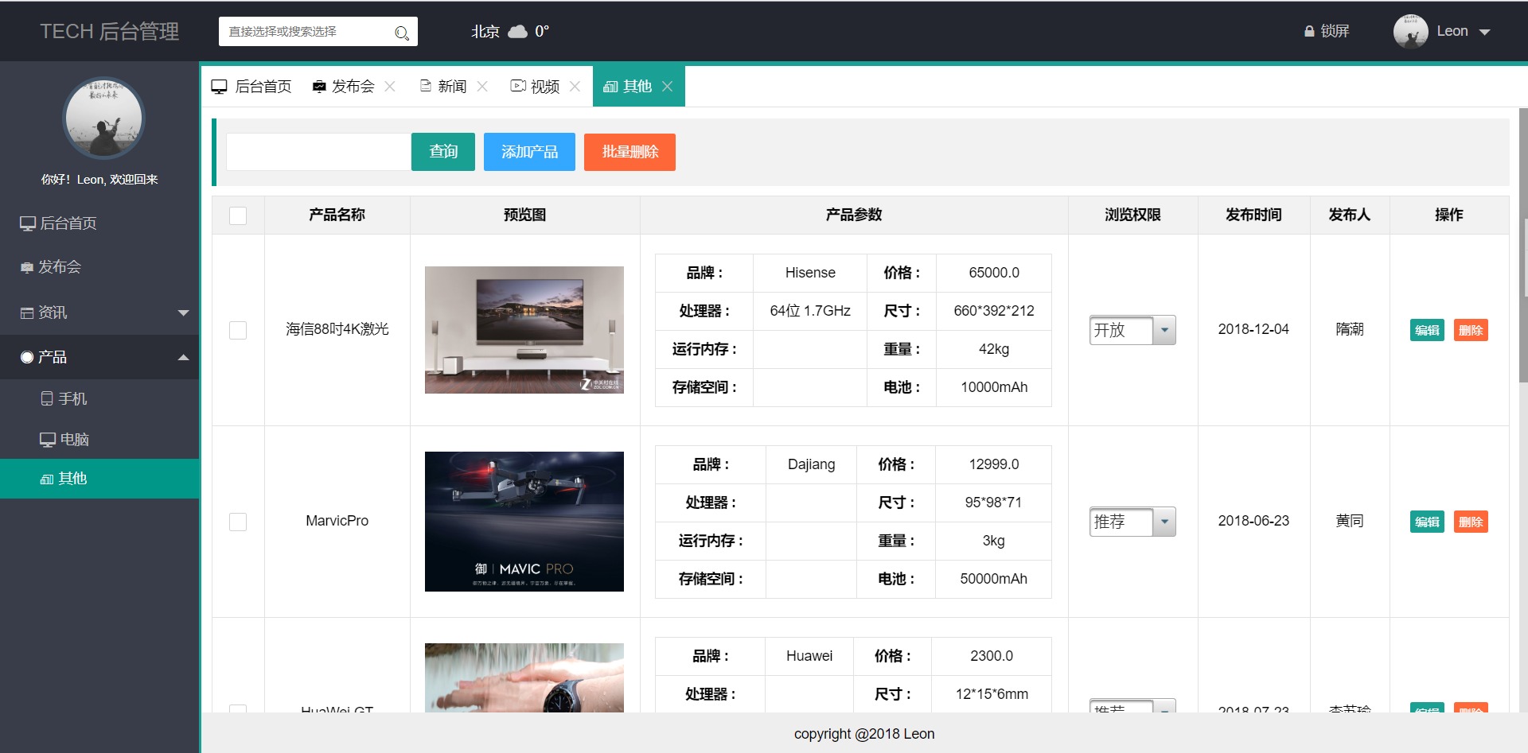
首台-产品管理-其他

Slide 12
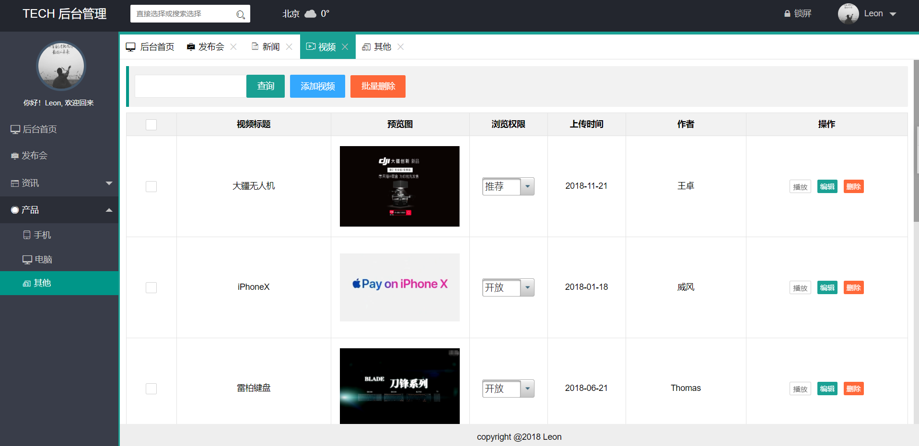
后台-视频管理

Slide 13
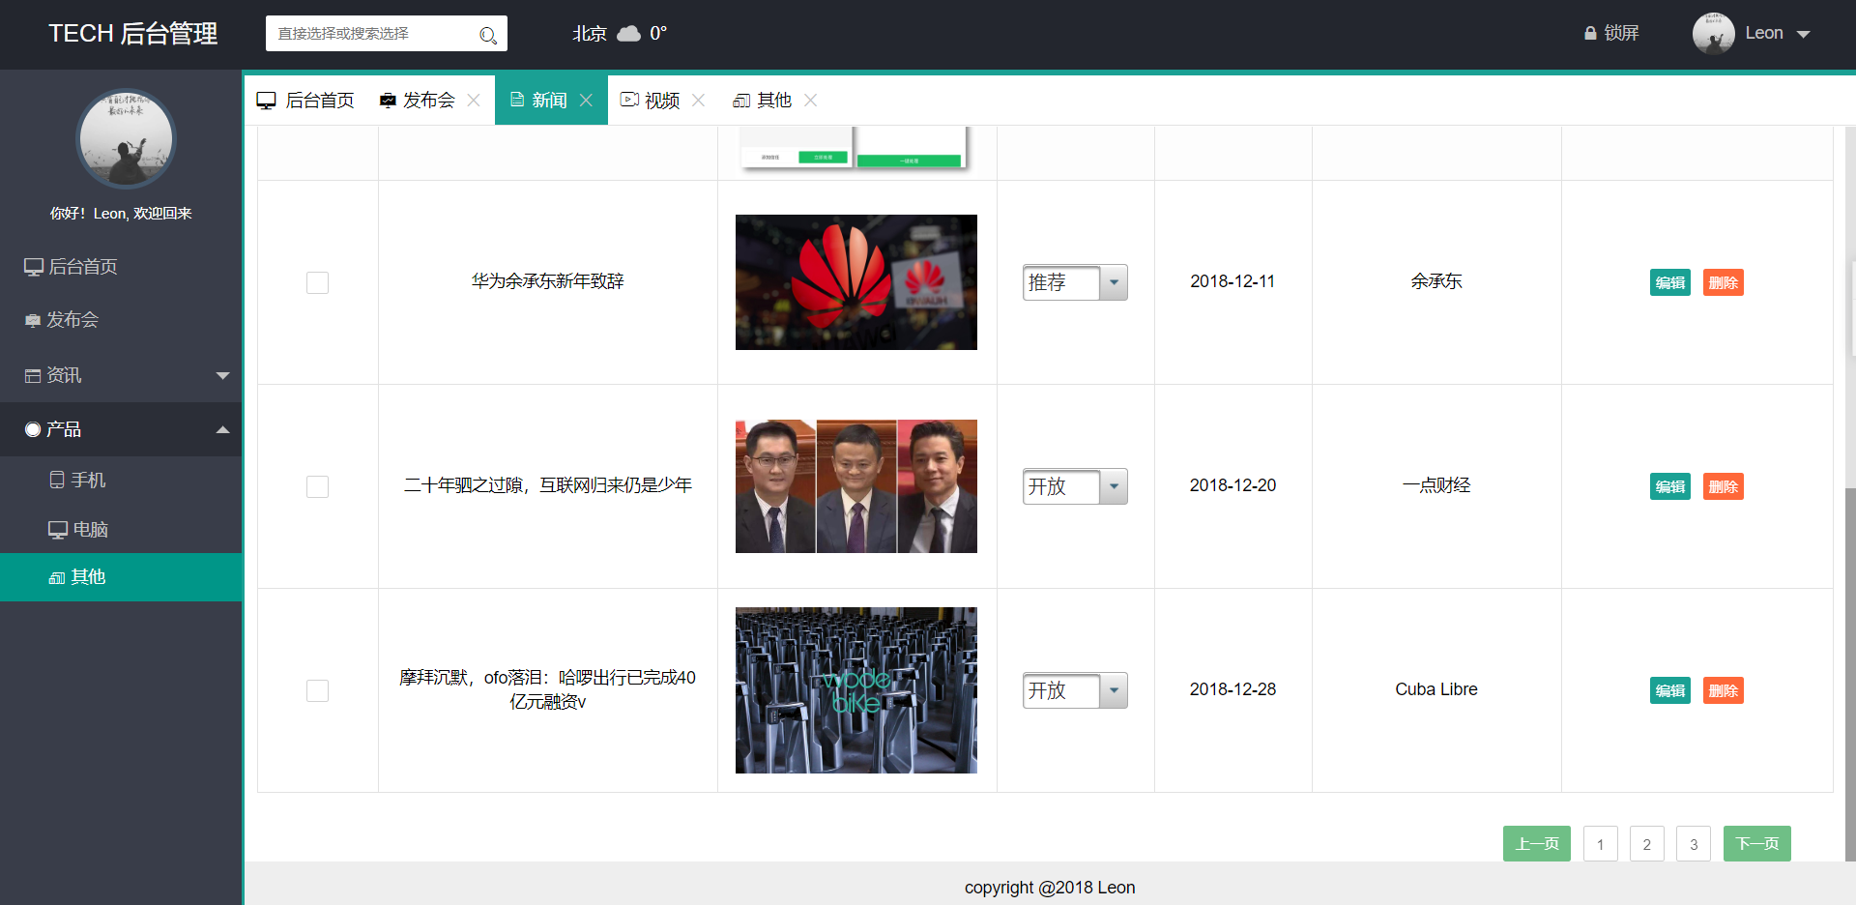
后台-新闻管理

Slide 14
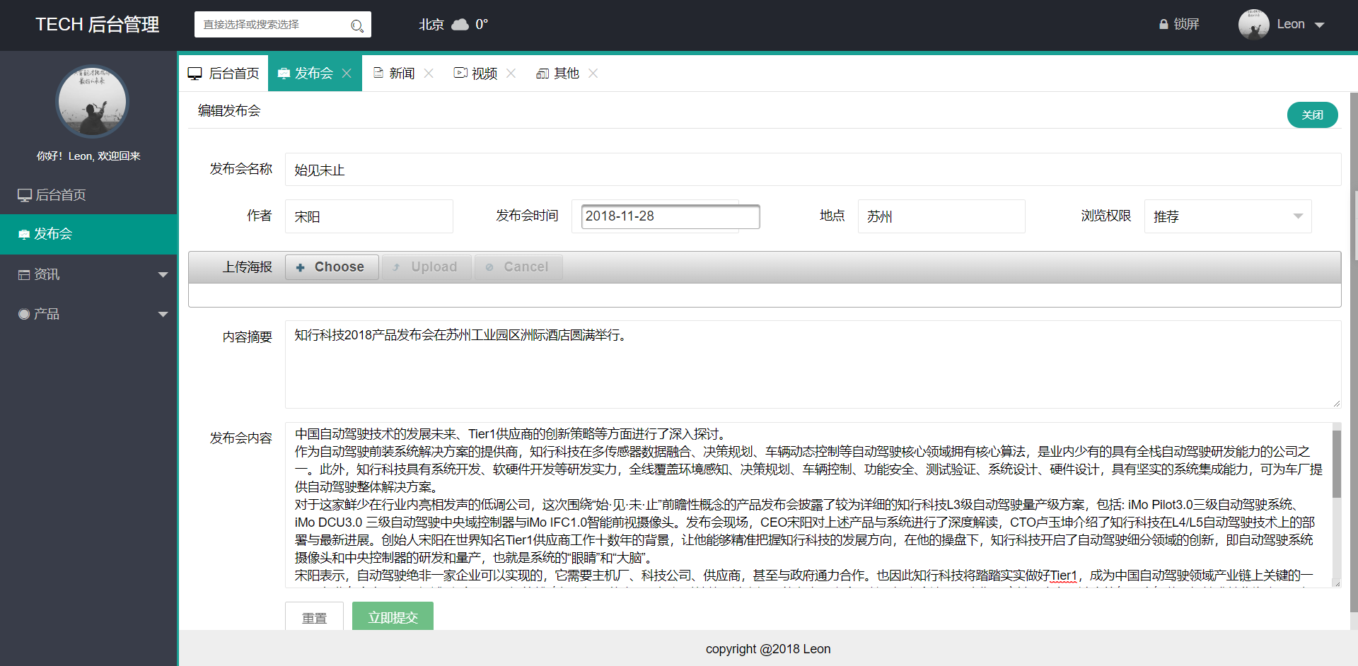
后台-发布会-添加/修改

Slide 15
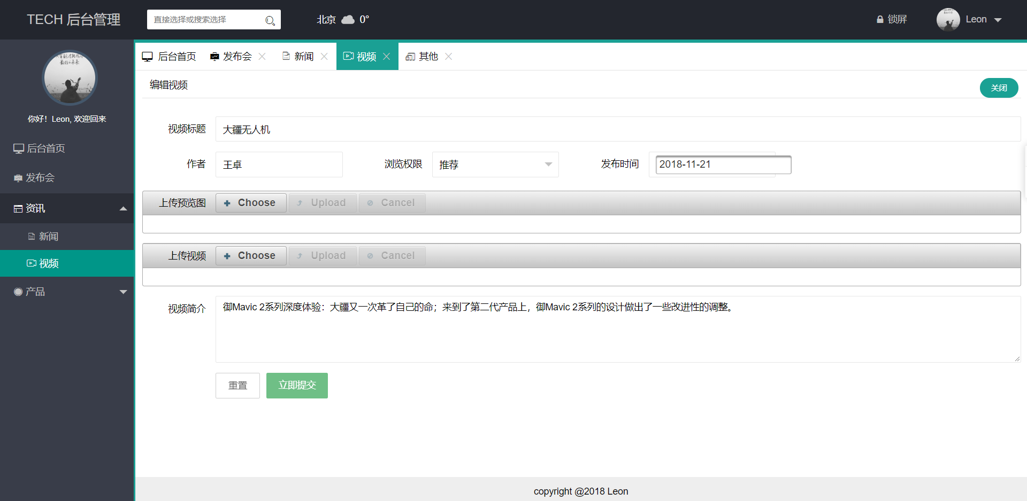
后台-视频-添加/修改

Slide 16


Slide 17
谢谢！

